Slide 1
Maternidad y Paternidad responsables
7mo básico
Profesora: Paula Céspedes D.

Slide 2
Objetivo
Reconocer condiciones asociadas al rol responsable de ser padre o madre.

Slide 3
En la adolescencia la persona aún no está del todo preparada para asumir la maternidad o la paternidad. Esto se debe, principalmente, a que aún no ha desarrollado totalmente otras dimensiones de su sexualidad.

Slide 4
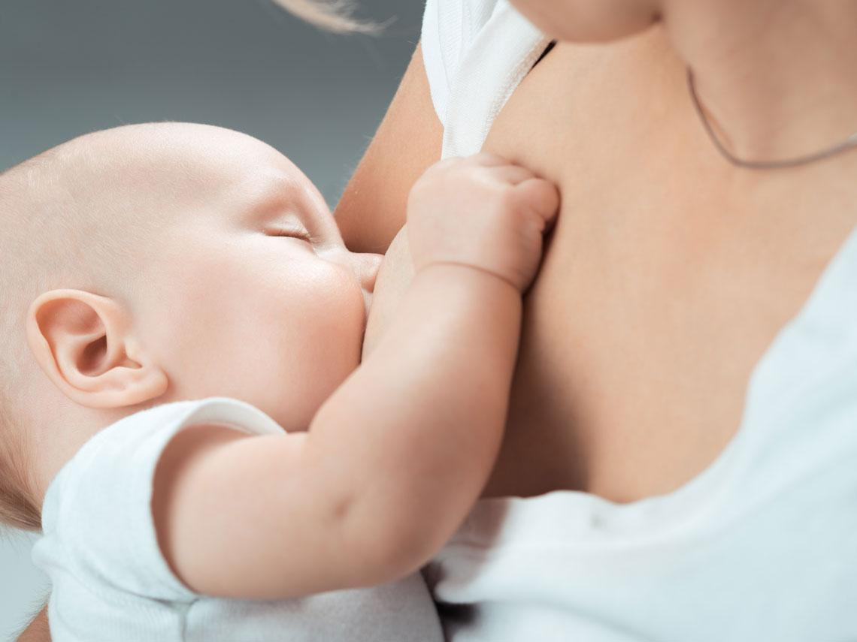
Observe las siguientes imágenes e identifique qué necesidades de los niños están siendo cubiertas por los padres.

Slide 5
La primera imagen es una mamá alimentando a su bebé.
La segunda imagen es un papá enseñándole a su hijo.
Ejercer la maternidad o paternidad trae consigo responsabilidades y cambios en el estilo de vida, pues se debe ser capaz de entregar a los hijos los cuidados y las herramientas necesarias para que crezcan y se desenvuelvan en la sociedad.

Slide 6
Para cubrir las necesidades de los niños y adolescentes, se definieron e instauraron formalmente sus derechos.

Slide 8
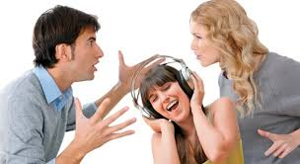
Durante la adolescencia se genera un mayor alejamiento entre padres e hijos, que en ciertas ocasiones causa conflictos en la familia; sin embargo, los padres siempre deben generar instancias de diálogo y comprensión que sustenten el desarrollo de la personalidad del adulto que el o la adolescente llegará a ser.

Slide 9
Métodos de control de la natalidad
Muchas parejas deciden la cantidad de hijos que desean tener y cuándo los quieren tener. Esta acción voluntaria se denomina planificación familiar y está apoyada por los distintos métodos de control de natalidad o anticonceptivos. Estos son muy variados y presentan distintos porcentajes de eficacia para evitar un embarazo. La decisión de emplear uno u otro depende principalmente de los valores y las ideas de cada pareja.
De acuerdo a su mecanismo de acción, los métodos de control de natalidad se pueden clasificar en naturales o artificiales.

Slide 18
Actividad
1. ¿Qué significan la maternidad y la paternidad responsables?
2. La lactancia constituye uno de los primeros momentos de apego , entre la mamá y el hijo, ¿consideran que este proceso es relevante para la creación de lazos afectivos entre el recién nacido y la mamá?
3. ¿Es posible llevar un control de la natalidad en mujeres con ciclos irregulares?
4. ¿Qué método natural podría utilizar una mujer con ciclos menstruales irregulares?

Slide 19
Tarea
Realizar Actividad 8 en la página 133 de su cuadernillo de Ciencias Naturales.
Ahí dice realizar una entrevista a 10 adultos y 10 adolescentes, pero lo cambiaremos por un o dos adultos y un adolescente que pueden ser uds mismos que respondan la encuesta. Las primeras 4 preguntas desarróllenlas en su cuaderno de la asignatura, lo de la parte 2 en el mismo cuadernillo, o si les acomoda sigan en su cuaderno.
Para los que no tienen su cuadernillo de Cs Naturales les envío nuevamente el link https://curriculumnacional.mineduc.cl/614/w3-propertyvalue-187786.html

